Slide 1
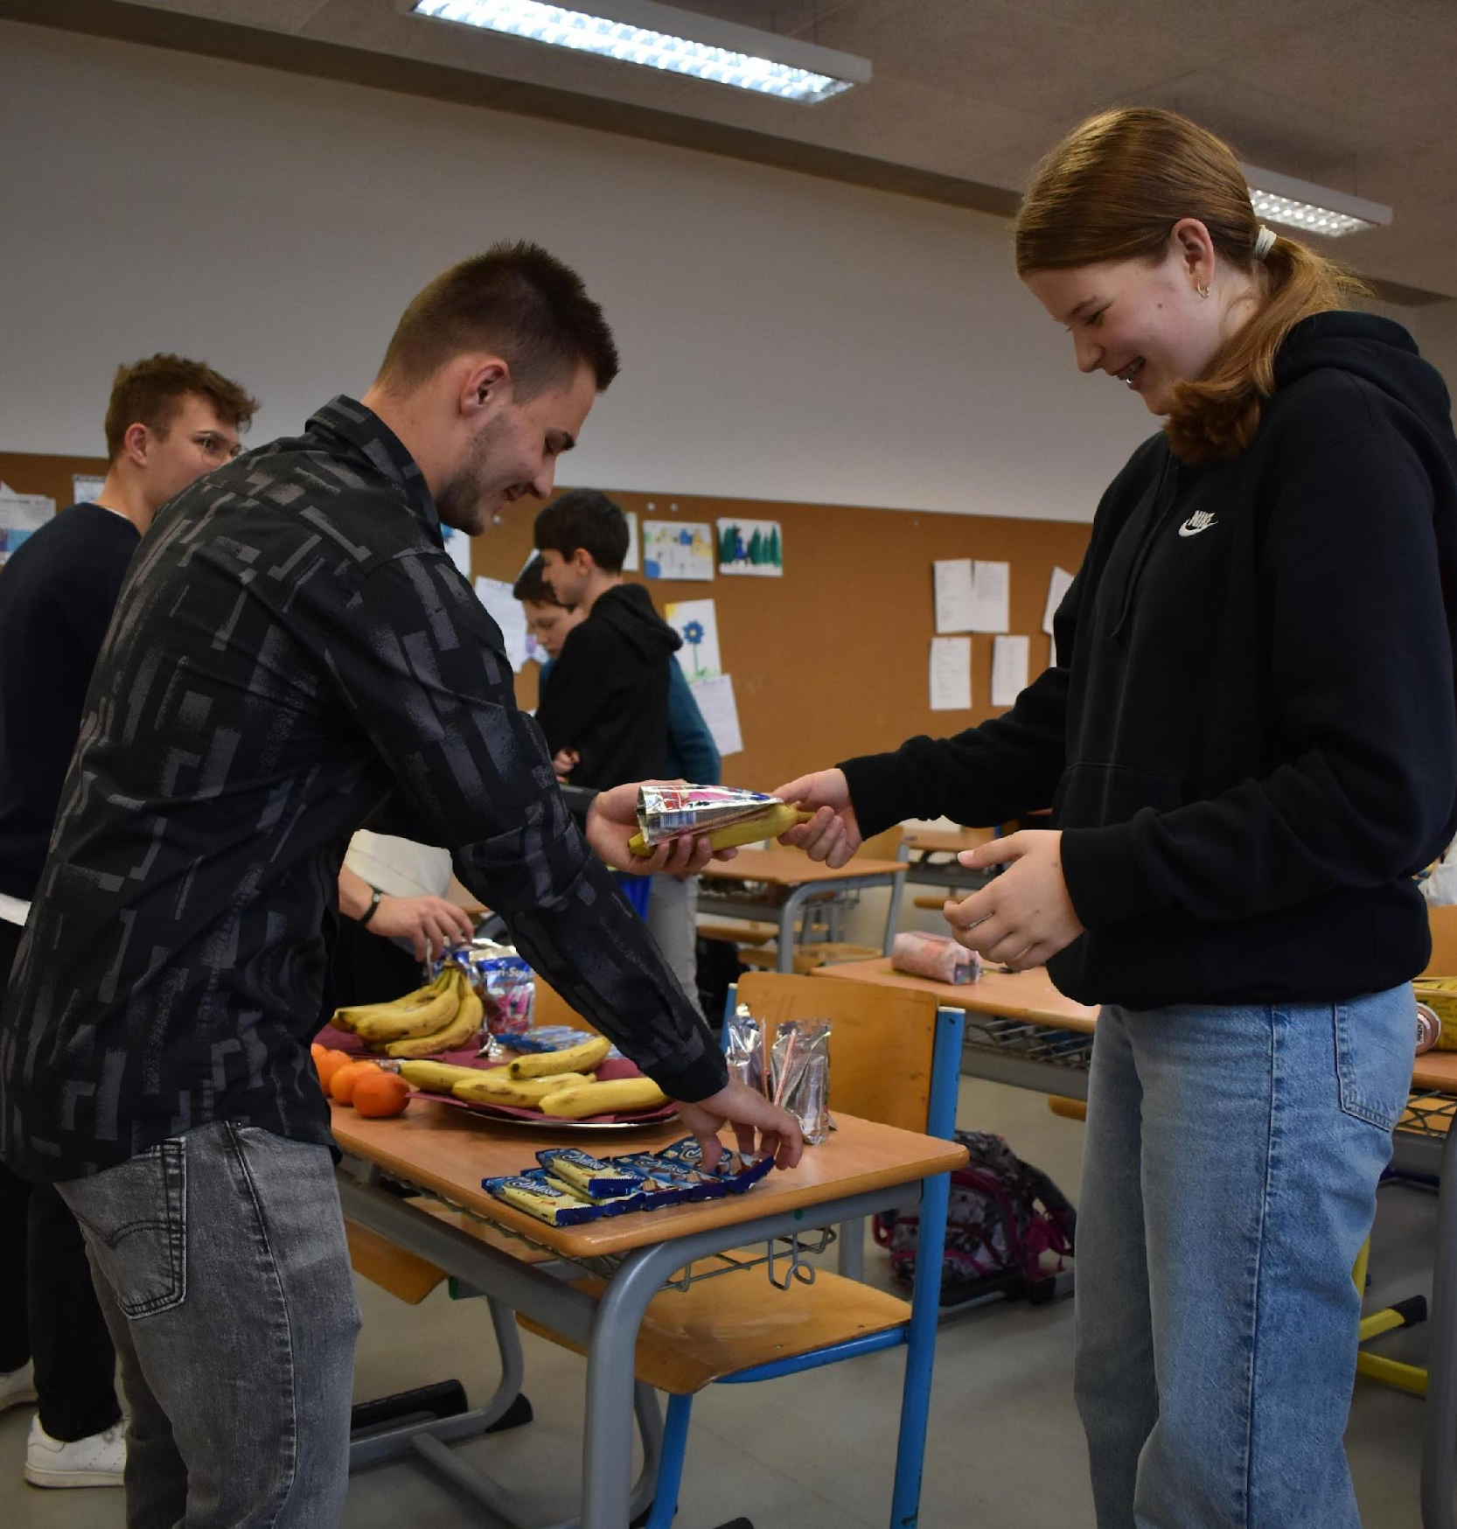
TESTUJ
AKADEMIE

Slide 2
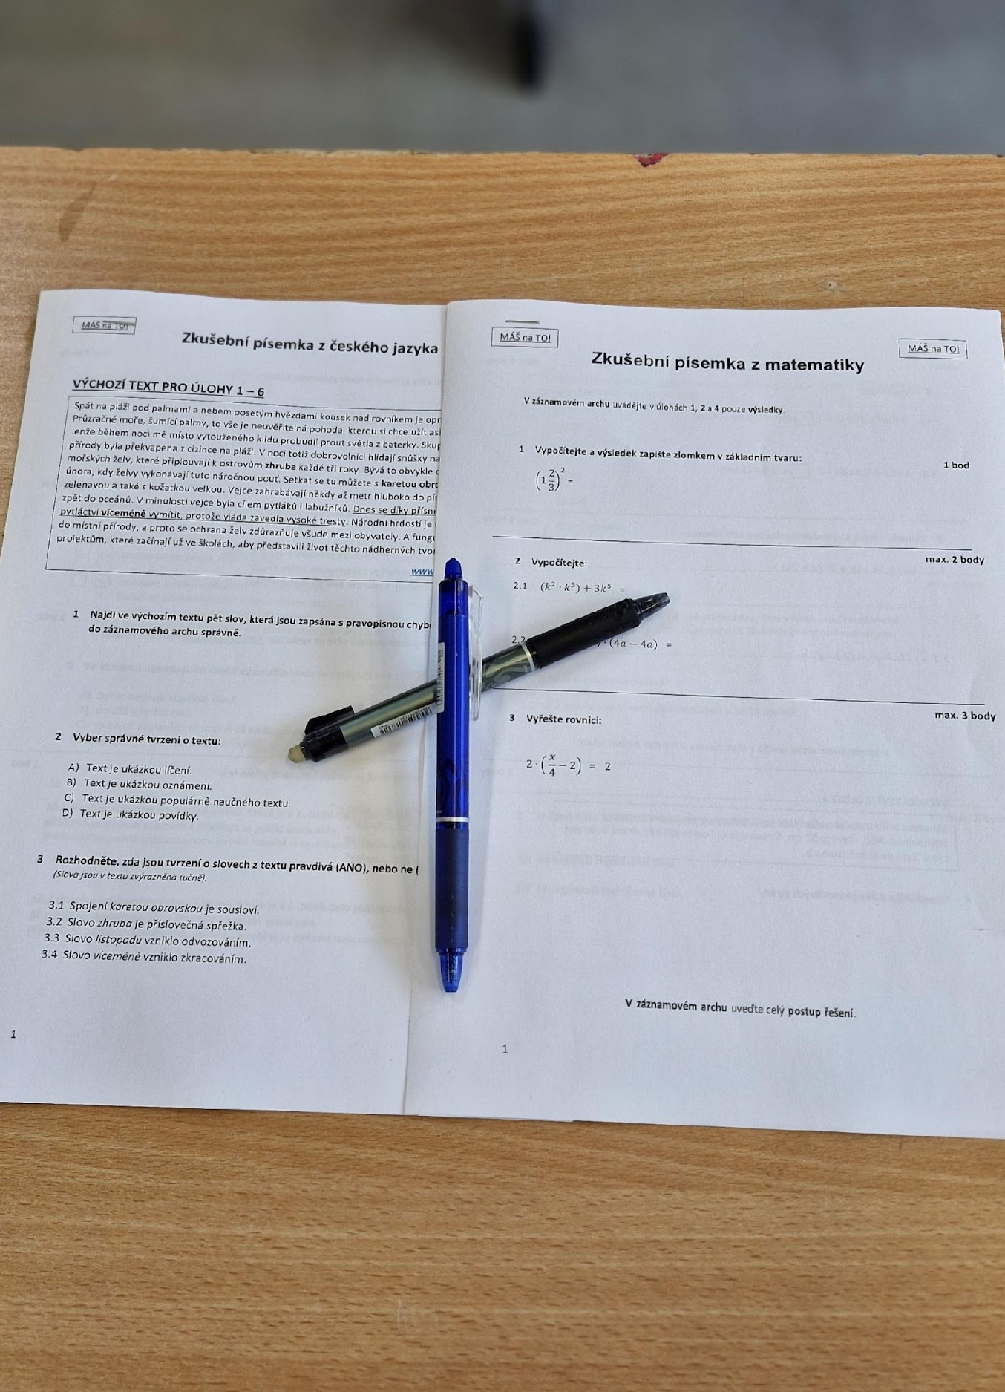
CO NABÍZÍME?
U vás na škole:
Přípravné testy podle Cermatu: Testy jsou navrženy přesně podle oficiálních podmínek a formátu Cermatu, což zaručuje realistickou simulaci skutečných přijímacích zkoušek
Detailní videorozbory: Každý test je doplněn podrobným videorozborem, který vysvětluje jednotlivé úlohy a nabízí strategické tipy pro úspěšné řešení úloh
Osobní zpětná vazba: Každý student obdrží individuální zpětnou vazbu s doporučeními, na co se zaměřit
Možnost konzultací: Studenti mohou kdykoliv kontaktovat členy našeho týmu s jakýmkoliv problémem nebo dotazem
Občerstvení na termínech: Pro maximální soustředění žáků je na každém termínu zajištěno občerstvení, které obsahuje ovoce, sušenku a nápoj
Shrnutí výsledků a statistiky: Po každém testu dostane student přehledný souhrn výsledků a kompletní statistiky, kde uvidí, jak si stojí oproti ostatním dětem

Slide 3
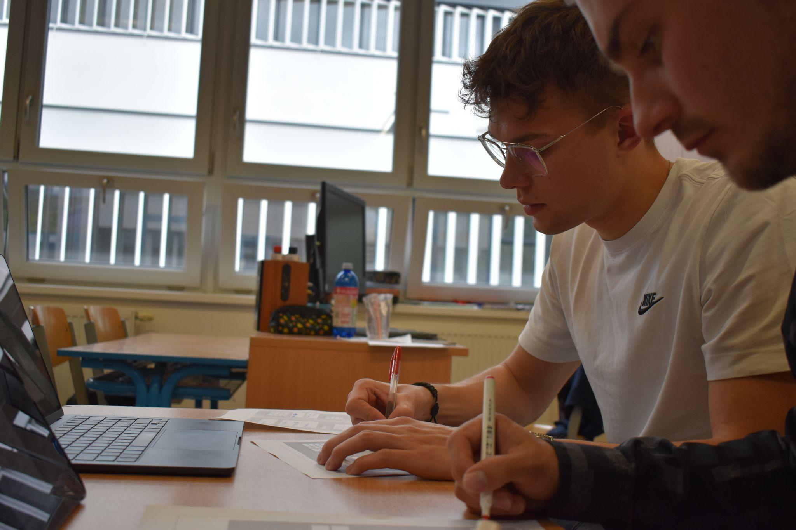
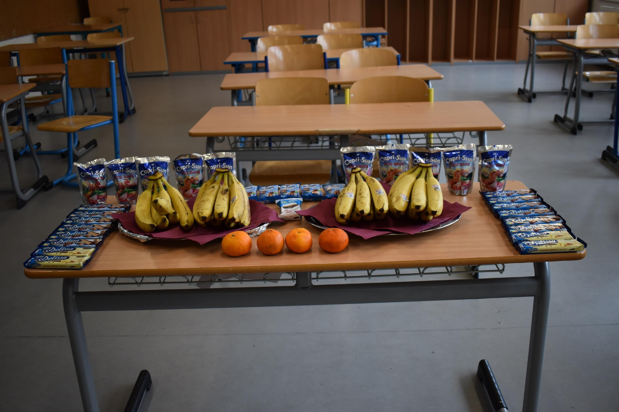
VÝHODY
Výhody pro studenty:
Motivace a růst
Komunikační kanál pro dotazy
Stres není nepřítel
Testová strategie a práce s časem
Osobní přístup od organizátorů
Výhody pro rodiče:
Máte jasnou představu o tom, co Vás čeká
Kvalitní produkt za příznivou cenu
Přehledné informace o výsledcích studenta
Testy, které odpovídají ostrým testům od Cermatu
Pomoc s výběrem na střední školy

Slide 4
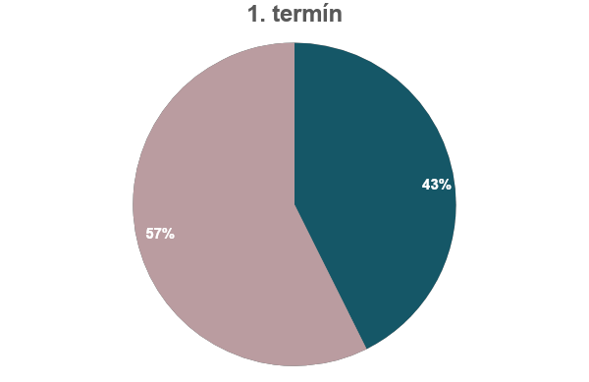
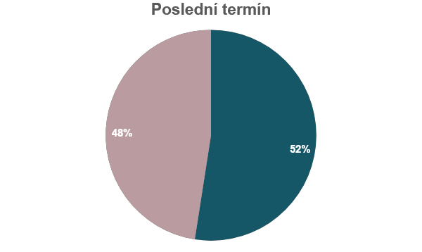
GRAFY
Průměr:
1) matematika 19 bodů
2) český jazyk 25 bodů
3) celkem 44 bodů
Průměr:
1) matematika 32 bodů
2) český jazyk 29 bodů
3) celkem 61 bodů
50 dětí

Slide 5
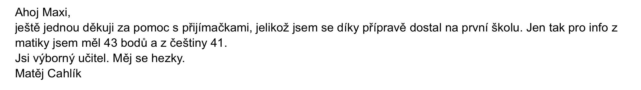
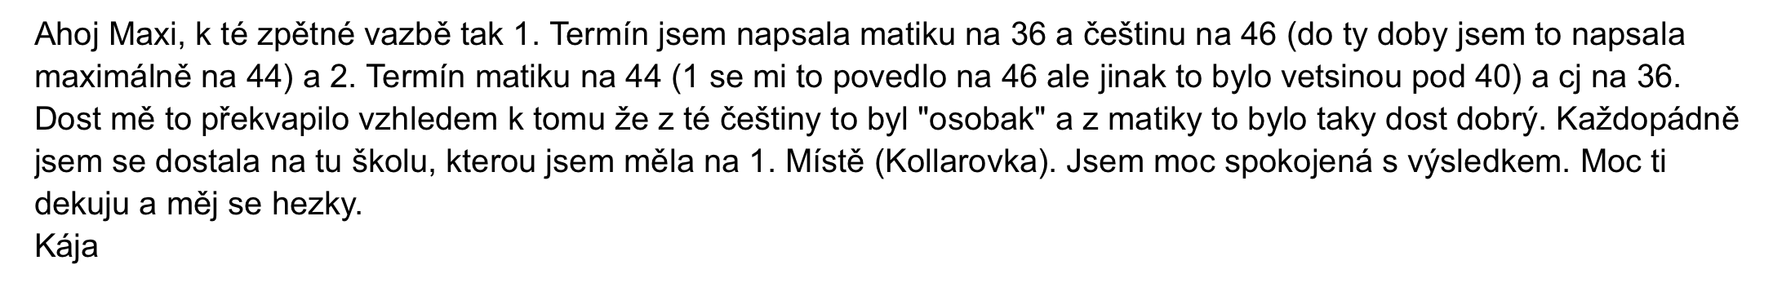
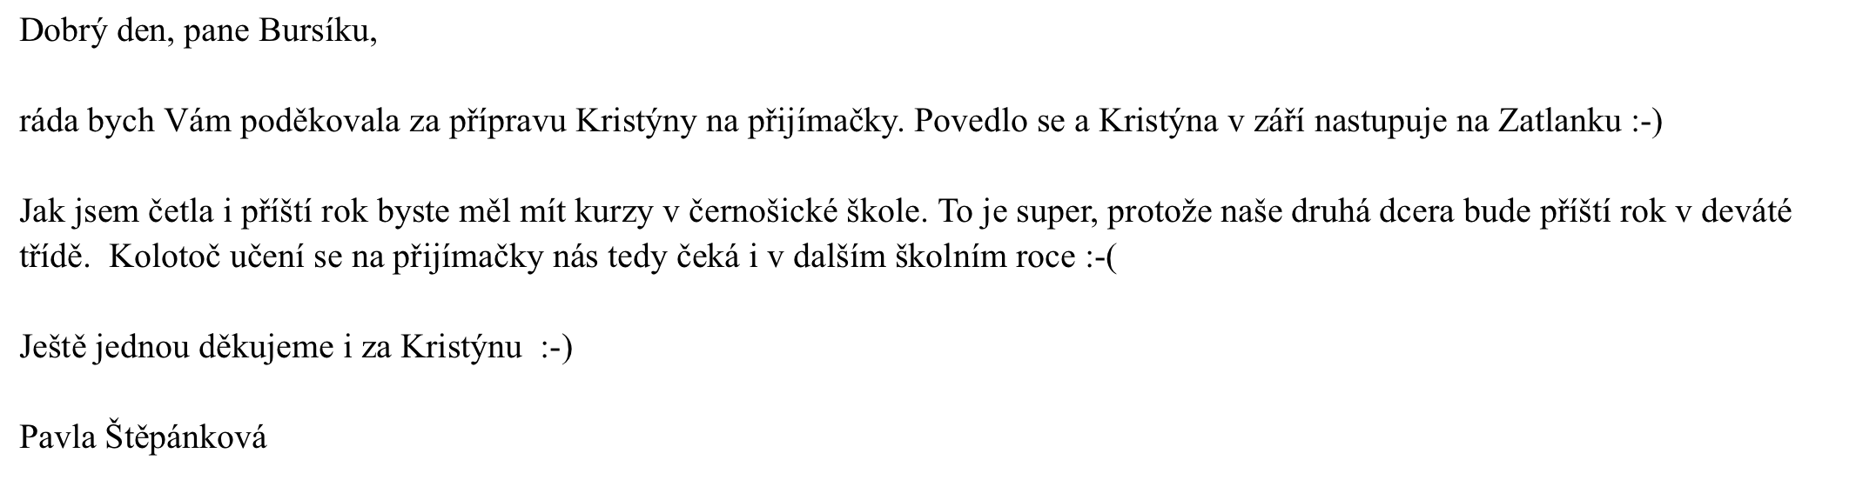
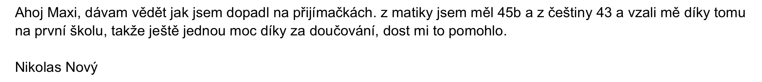
RECENZE

Slide 6
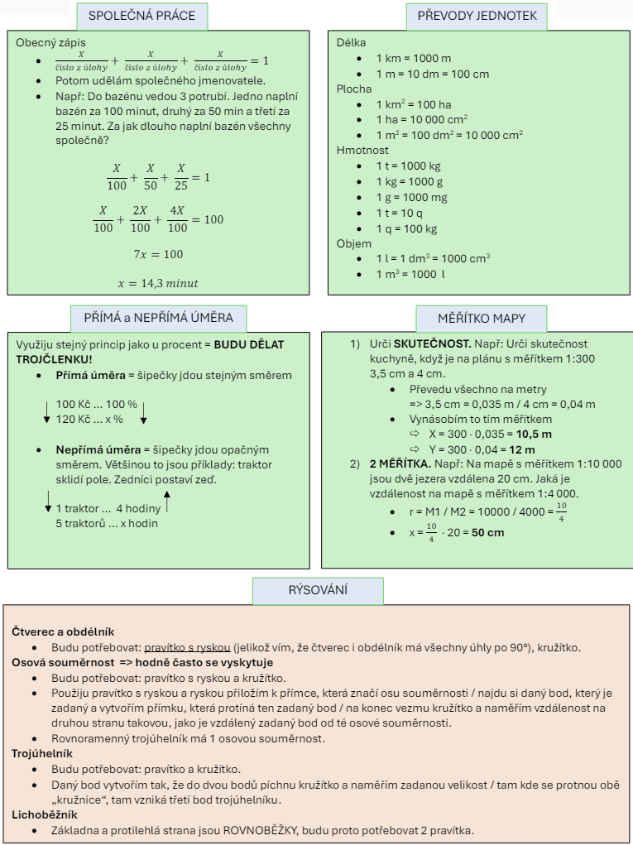
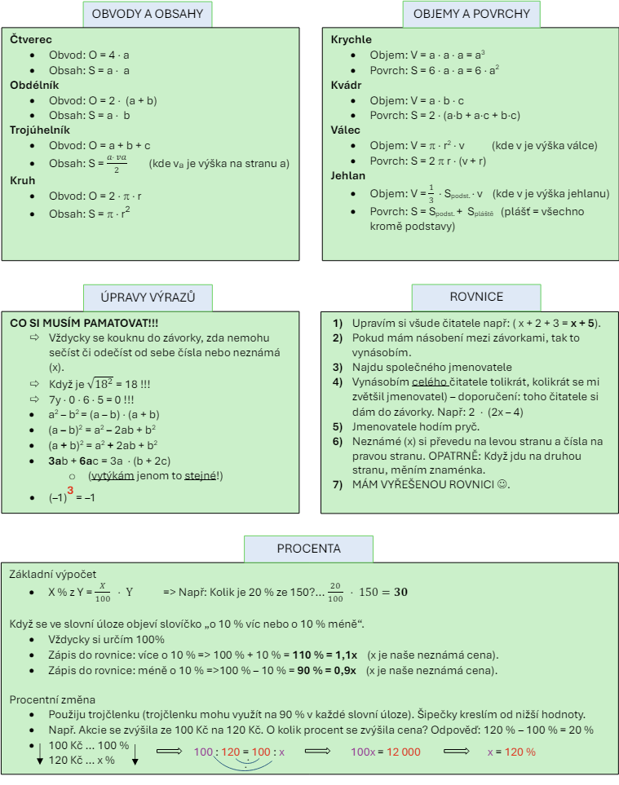
UKÁZKA MATERIÁLŮ

Slide 7
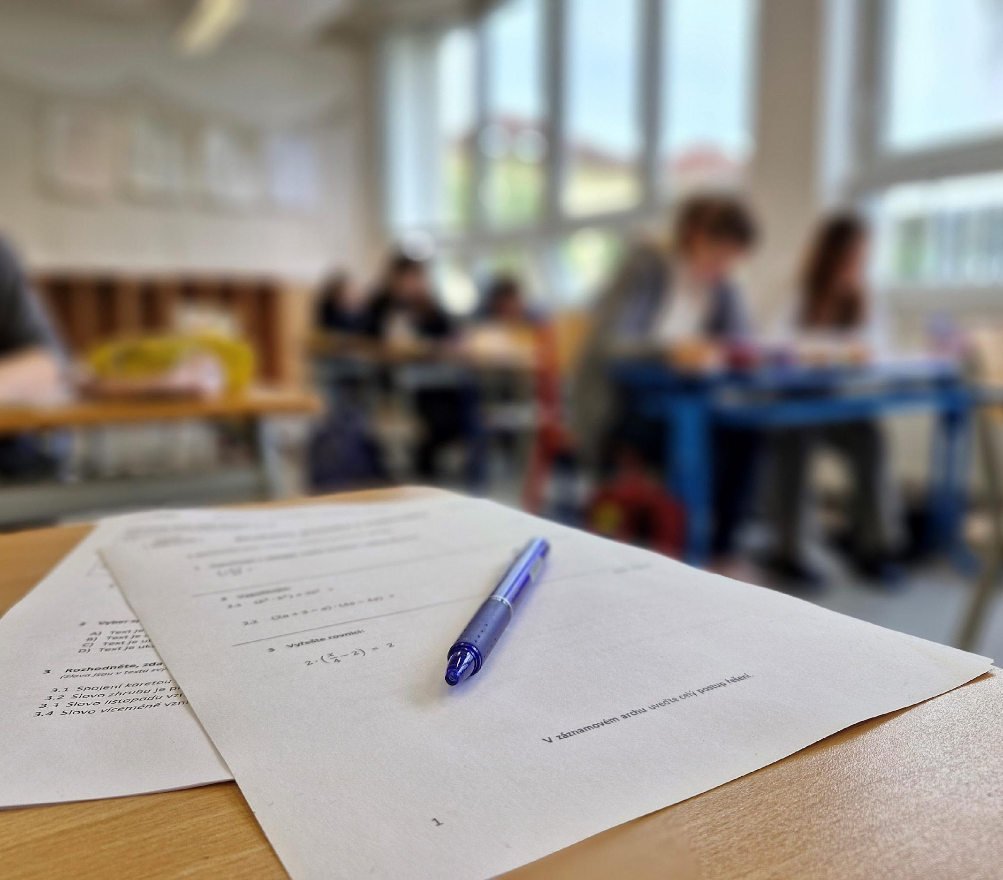
DĚKUJU ZA POZORNOST
Jan Ješetický, Maxmilián Bursík
+420 602 320 429
+420 607 846 469
info@testujakademie.cz

